Slide 1
Команда
Тут татары

Slide 2
Тут татары
Состав команды и цель участия
Аганов Артур
Муратов Амир
Шайхутдинов Тимур
Цель участия:
применить свои способности в решении практической задачи из сферы торговли, таким образом расширяя собственные профессиональные компетенции и, возможно, помочь в улучшении уже существующего решения

Slide 3
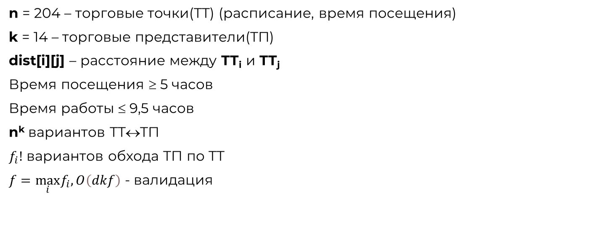
Тут татары
Задача
n = 204 – торговые точки(ТТ) (расписание, время посещения)
k = 14 – торговые представители(ТП)
dist[i][j] – расстояние между ТТ_{i} и ТТ_{j}
Время посещения ≥ 5 часов
Время работы ≤ 9,5 часов
n^{k} вариантов ТТ↔ТП
$f_{i}!$ вариантов обхода ТП по ТТ
$f=\max_{ⅈ}f_{i}, O\left(dkf\right)$ - валидация

Slide 4
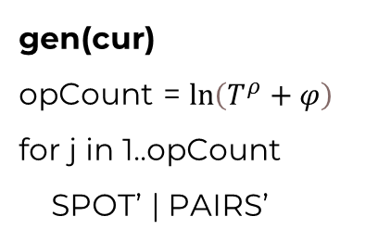
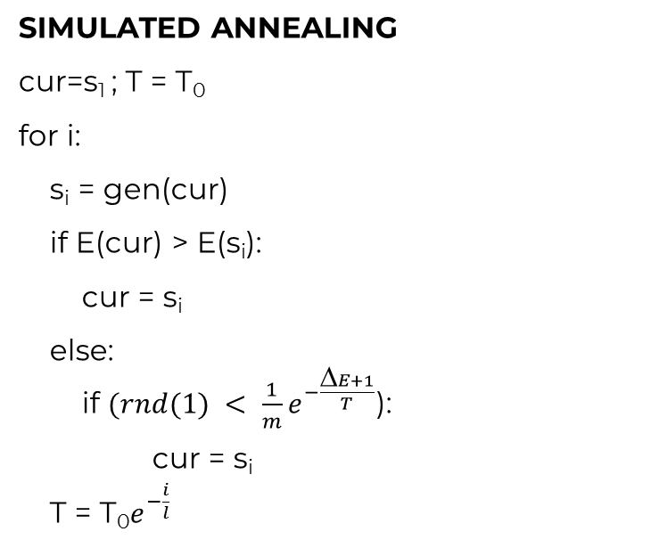

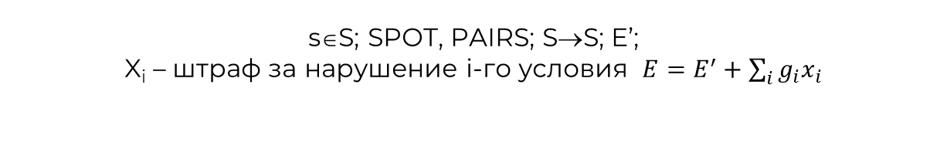
Тут татары
Решение
s∈S; SPOT, PAIRS; S→S; E’;
X_{i} – штраф за нарушение i-го условия $E=E^{′}+\sum_{i}{g_{i}x_{i}}$
SIMULATED ANNEALING
сur=s₁ ; T = T₀
for i:
s_{i} = gen(cur)
if E(cur) > E(s_{i}):
cur = s_{i}
else:
if $(rnd(1) < \frac{1}{m}e^{−\frac{ΔE+1}{T}}$):
cur = s_{i}
T = T₀$e^{−\frac{i}{l}}$
gen(cur)
opCount = $\ln\left(T^{ρ}+φ\right)$
for j in 1..opCount
SPOT’ | PAIRS’
$О\left(n^{k}f!dkf\right)$ - простой перебор
TSP: $O\left(f!\right)→O\left(2^{f}⋅f^{2}\right)$
SPOT, PAIRS
SIMULATED ANNEALING

Slide 5
Тут татары
Результаты
Метод | E (м) | k (чел)
baseline | 1729342 | 14
TSP | 938750 | 14
SPOT+PAIRS | 606594 | 14
SIM_ANN | 553975 | 14
TT13 | 678339 | 13

Slide 6
Тут Татары
Road map
Эволюционные алгоритмы
Метод ветвей и границ
Production-ready решение

Slide 7
Спасибо за внимание!

